Slide 1

Особенности оценки рыночной стоимости прав на РИД
Дмитрий Шульгин
Директор Центра интеллектуальной собственности УрФУ

Slide 2
Вопросы для обсуждения
Методология оценки
Дискуссионные вопросы
Законодательная и нормативная база оценки

Slide 3
1. Законодательная и нормативная база оценки прав на РИД
1998. Федеральный закон "Об оценочной деятельности в Российской Федерации" от 29.07.1998 N 135-ФЗ
2007, 2015. Приказы Минэкономразвития об утверждении Федеральных стандартов оценки ФСО 1,2,3
2015. Приказ Минэкономразвития от 22 июня 2015 года N 385 «Об утверждении Федерального стандарта оценки "Оценка нематериальных активов и интеллектуальной собственности (ФСО N 11)»
2022. Приказ Минэкономразвития от 14 апреля 2022 года N 200 «Об утверждении Федеральных стандартов оценки и о внесении изменений в некоторые приказы Минэкономразвития России о федеральных стандартах оценки» (ФСО I-VI)

Slide 4
2. Методология оценки стоимости прав на РИД
А.Н. Козырев Оценка интеллектуальной собственности, М. Экспертное бюро М, 1997, 289 с.
Г.Г. Азгальдов, Н.Н. Карпова Оценка стоимости интеллектуальной собственности и нематериальных активов, М.: Международная академия оценки и консалтинга 2006 г. 400 с.
Б.Б. Леонтьев, Х.А. Мамаджанов Основы оценки интеллектуальной собственности в России, М.: ИНИЦ Патент, 2007
Н.Ю. Пузыня Оценка стоимости интеллектуальной собственности и нематериальных активов: учебное пособие, Санкт-Петербург: Изд-во Санкт-Петербургского гос. ун-та экономики и финансов, 2011. - 204 с.
…

Slide 5
Методология оценки стоимости прав на РИД. Подходы
Подходы и методы оценки стоимости прав на РИД
Доходный подход
Затратный подход
Сравнительный подход
Оценка объекта с точки зрения возможности получения дохода от его использования в будущем
Оценка объекта с точки зрения стоимости аналогичных объектов оценки
Оценка объекта с точки зрения затрат на создание идентичного или аналогичного объекта
Границы оценки при лицензировании
Лицензиар
Лицензиат
Верхняя граница
Нижняя граница

Slide 6
Методология оценки стоимости прав на РИД. Тренды*
Применение комплексных (гибридных) подходов
Усиление доминирования метода освобождения от роялти
Постепенный отход о применения «простых» правил (25%**)
*R.F.Reilly.C.D. Karlsen Intellectual property valuation for license and other transfer purposes LES Nouvelles, June 2018
**Goldscheider R. Use of the 25 per cent Rule in Valuing IP / R. Goldscheider, J., Jarosz, C. Mulhern // LES Nouvelles. 2002. 37. P.123-133.

Slide 7
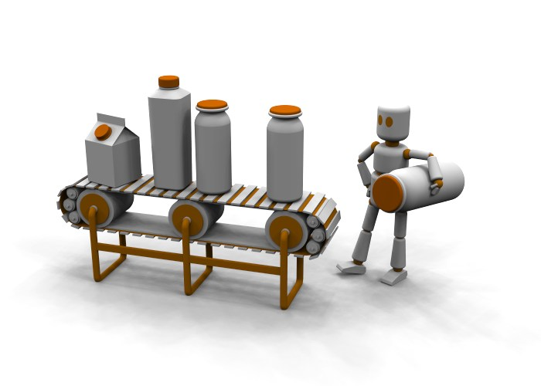
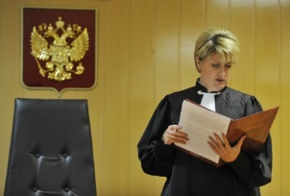
Как формируется доход от прав на РИД?
Технология
Права на РИД
Идеи «в голове»
Техническая реализация
Правовая охрана
*)
Экономический эффект
?
*http://www.d-pack.ru/services/contract_manufacturing/index.html

Slide 8
3. Актуальные и дискуссионные вопросы
Идентификация объекта оценки
Построение расчетной модели (выбор подходов, методов)
Оценка рыночного значения ставки роялти
Оценка ставки дисконтирования
Согласование результатов, полученных в рамках различных подходов
Разделение стоимости комплекса прав между отдельными объектами ИС

Slide 9
3.1 Идентификация объекта оценки
1) Объектом оценки являются права на РИД, а не сами РИД. Привычное сочетание «Оценка интеллектуальной собственности» не вполне корректно
2) Нередко объектом оценки являются права на комплекс РИД
Пример. Объект оценки - исключительные права на комплекс РИД, включающие:
исключительное право на секрет производства «Комплекс радиоэлектронного оборудования для ХХХХХХХ»;
исключительное право на промышленный образец «Приборная панель…» (патент РФ № ХХХХХХХ);
исключительное право на программу для ЭВМ «Программное обеспечение блока обработки ХХХХХХХ» (свидетельство № ХХХХХХХ).
3) Если «единичный» объект оценки входит в комплекс прав на РИД, относящихся к одному продукту, то этот комплекс необходимо идентифицировать. Как выделять стоимость прав на РИД в составе комплекса?

Slide 10
3.2 Выбор подходов и методов оценки. Границы применимости подходов к оценке
Подход | Условия применимости | Ограничения
Доходный подход | Возможность спрогнозировать доход, генерируемый объектом | Сложно применять на ранних стадиях разработки (когда нет четкого понимания рыночного продукта)
Сравнительный подход | Возможность подобрать сопоставимые аналоги | Сложно применять для оценки стоимости исключительного права на объекты ИС
Затратный подход | Возможность оценить затраты на воспроизводство или замещение объекта | Сложно применять для оценки периодических платежей (роялти)

Slide 11
3.3 Оценка значения ставки роялти. Источники информации
Отраслевые таблицы
Учебники по оценке ИС, Методика ФАПРИД, …
Зарубежные аналитические системы
ktMine https://www.ktmine.com
Оценка роялти через рентабельность
RoyaltyRange https://www.royaltyrange.com/
RoyaltyStat https://www.royaltystat.com
«Формула Новосельцева»

Slide 12
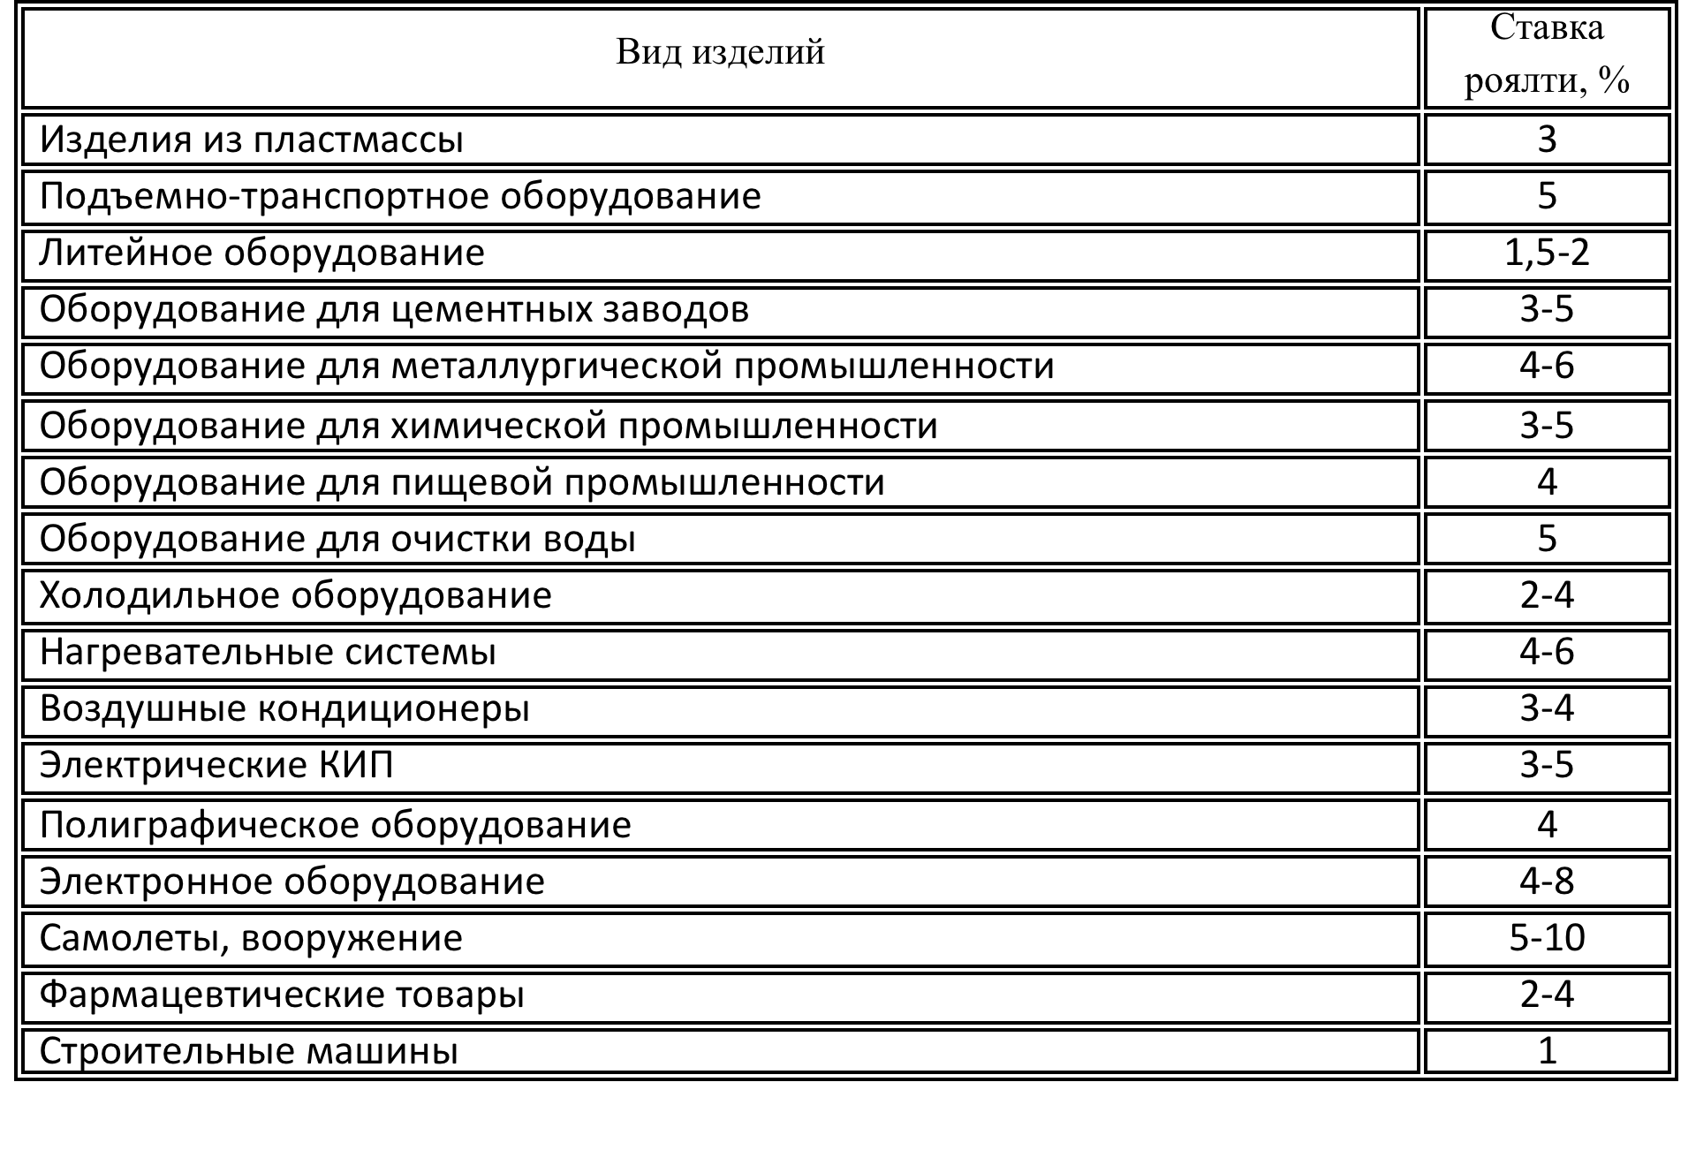
Источники данных о роялти. Примеры
«Отраслевые таблицы»*,**
Приложение к Методике «ФАПРИД»***
 | Наименование продукции | Среднее значение | Диапазон
А) Оборудование
1 | Реакторы и реакторное оборудование | 3,5 | 3-4
2 | Машины для загрузки и выгрузки реакторного топлива | 3,5 | 3-4
3 | Реакторные трубы высокого давления, насосы для теплоносителей | 2,5 | 2-3
4 | Циркониевые трубы, прутки, другие изделия | 2,5 | 2-3
5 | Установки для переработки облученных тепловых элементов | 3,5 | 3-4
… | . | ... | …
*Пузыня Н.Ю. Оценка интеллектуальной собственности и нематериальных активов / Н.Ю. Пузыня. СПб.: Питер, 2005. 325 с. ;
**Азгальдов Г.Г., Карпова Н.Н. Вознаграждение за использование интеллектуальной собственности. Режим доступа: http://www.ocenchik.ru/docs/437.html
***http://rea-centre.narod.ru/normdoc/nd-value/faprid-2000-method-ois.htm

Slide 13
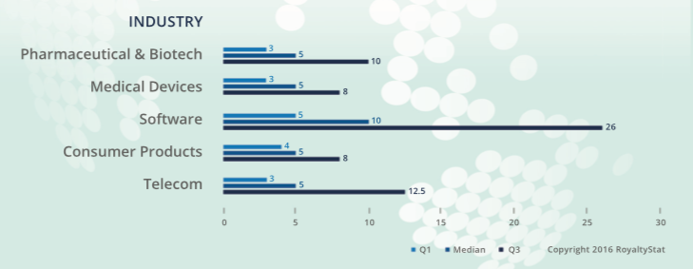
Источники данных о роялти. Примеры
Статистические данные аналитических агентств https://www.royaltystat.com/assets/docs/IAMYearbook2017_RoyaltyStatLLC.pdf
Пример отчета RoyaltyRange (https://www.royaltyrange.com/)
Royalty rate | Base | Other payments | Compensation details | Patent/trademark synopsis
5,00 % | Net sale | Licensee shall pay to licensor a license issue fee of US $1,000,000 for each facility constructed for licensed plant growing and minimum annual royalty of US $60,000 (increasing by $6,000 per year until minimum royalty per licensed facility is $78,000). | Licensee shall pay to licensor a royalty of 5% of net sales of licensed plants sold by licensee, its agents or distributors; Royalties shall be payable as long as licensor owns an issued patent for licensed technology, provided that if obligation to pay royalties is based solely on licensed technology (not including patents)… | Method and apparatus for growing plants includes an enclosed vessel having a growth medium containing a plant seed or seedling in the upper part thereof and a free space below into which plant roots can enter, a mechanism to feed water and nutrients to the vessel to saturate the growth medium, a mechanism to remove excess water and nutrients after reaching saturation, ….

Slide 14
Поправки к базовым ставкам роялти
Пример поправок на объем передаваемых прав*
Основные факторы*
Степень ценности технологии | Лицензия
 | Исключительная |  | Неисключительная
 | патентная | беспатентная | патентная | беспатентная
Особо ценная | 1,4 - 1,8 | 1,1 - 1,5 | 0,9 - 1,1 | 0,7 - 0,9
Средней ценности | 1,1 - 1,5 | 0,9 - 1,1 | 0,7 - 0,9 | 0,5 - 0,7
Малоценная | 0,7 - 0,9 | 0,5 - 0,7 | 0,4 - 0,5 | 0,2 - 0,4
объем передаваемых прав;
ценность технологии;
степень разработанности технологии;
объем продаж.
*Азгальдов Г.Г., Карпова Н.Н. Вознаграждение за использование интеллектуальной собственности. Режим доступа: http://www.ocenchik.ru/docs/437.html

Slide 15
Пример поправок на объем продаж
… Справедливое (рыночное) значение ставки роялти, исчисляемое от ежемесячной выручки без НДС, при отсутствии паушального платежа (взноса) на дату оценки в зависимости от объема чистых продаж в месяц составляет:
Объем чистых продаж | Ставка роялти
Менее 1 229 000 | 9,79%
1 229 000 – 2 458 000 | 7,34%
2 458 000 – 4 916 000 | 4,89%
4 916 000 – 12 290 000 | 3,92%
12 290 000 – 24 580 000 | 3,43%
24 580 000 – 49 159 000 | 2,45%
49 159 000 – 110 117 000 | 2%
110 117 000 – 233 604 000 | 1,57%
Справедливый размер лицензионного платежа за 1 объект техники без НДС для контрактного объема 30 изделий, при отсутствии паушального платежа на дату оценки составляет 797 200 рублей.

Slide 16
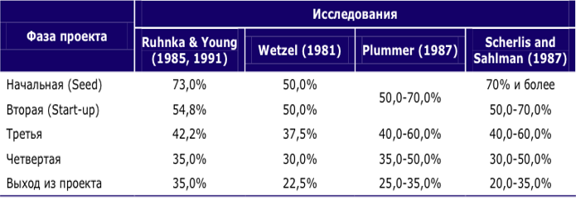
3.4 Ставка дисконтирования
Методы расчета
Ставки дисконтирования в зависимости от стадии венчурного проекта*
1) Оценка средневзвешенной стоимости капитала (WACC)
2) Кумулятивный метод (безрисковая ставка плюс поправки на риск)
*Практическое руководство по оценке активов РОСНАНО http://www.rusnano.com/upload/OldNews/Files/29953/current.PDF

Slide 17
Благодарю за внимание
d.b.shulgin@urfu.ru

